Slide 1
ANÁLISIS DE DATOS EN AGRICULTURA

Slide 2
VARIABLES
CUALITATIVAS
Si sus valores (modalidades) no se
pueden asociar naturalmente a un
número.
No se pueden hacer operaciones
algebraicas con ellos.
Nominales:
Si sus valores no se pueden ordenar, ejemplos:
Sexo (Masculino, Femenino)
Color ojos (Verde, Azul, Gris, Negro),
Fumar (Si/No)
Escala Nominal.
Ordinales:
Si sus valores se pueden ordenar, ejemplos:
Grado de satisfacción (Excelente, Bueno, Regular, Malo)
Intensidad de dolor (Intenso, leve)
Escala ordinal

Slide 3
CUANTITATIVAS
- Si sus valores son numéricos.
Tiene sentido hacer operaciones
algebraicas con ellos.
Discretas:
Si toma valores enteros.
Número de hijos, Número de carros.
Escala de la razón:
El valor cero refleja ausencia de la característica.
Continuas:
Si entre dos valores, son posibles infinitos valores intermedios.
Altura, Temperatura, Duración de una batería, Peso(kg).
Escala de intervalo:
El valor 0 es un valor arbitrario, no implica la no presencia de una característica.

Slide 4
MEDIDAS DESCRIPTIVAS
Media
Mediana
Moda
Varianza
Desviación estandar

Slide 5
Mediana
Es el valor que separa la mitad de las observaciones ordenadas de menor a mayor.
Muestra Original
3, 1, 5, 6, 7, 9, 10
Organizarlos menor a mayor
1, 3, 5, 6, 7, 9, 10
1, 3, 5, 6, 7, 9, 10
Mediana
¿Que pasa si el tamaño de la muestra es impar?
20, 2, 6, 12
2, 6, 12, 2
(6+12)÷2
9

Slide 6


Media
Promedio aritmético de las observaciones.
5, 15, 3, 2, 25
$$\overline{x}=\sum_{i=0}^{n}{\frac{x_{i}}{n}}$$
n = 5
$\overline{x}=\frac{5+15+3+2+25 }{5}$= 5
Moda
Es el valor de la variable que más veces se repite, es decir, aquella cuya frecuencia absoluta es mayor.
1,2,2,3,3,3,3,1,12,4
Unimodal
3
1,2, 2, 2, 3,3,3,12,13
Bimodal o
Multimodal
2
3

Slide 7

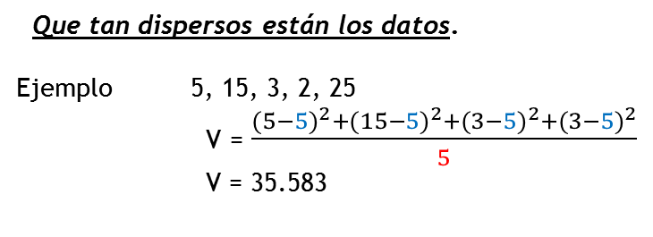
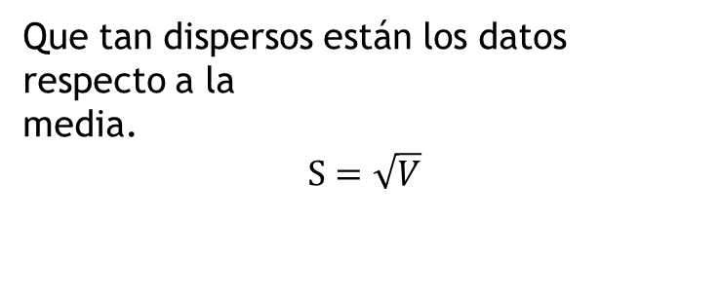
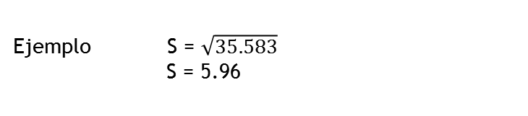
Desviación Estandar
Varianza
Es el promedio del cuadrado de las distancias entre cada observación y la media aritmética del conjunto de observaciones.
Que tan dispersos están los datos.
Ejemplo 5, 15, 3, 2, 25
V = $\frac{{(5−5)}^{2}+{(15−5)}^{2}+{(3−5)}^{2}+{(3−5)}^{2}}{5}$
V = 35.583
Ejemplo S = $\sqrt{35.583}$
S = 5.96
Que tan dispersos están los datos respecto a la media.
$$S=\sqrt{V}$$

Slide 8
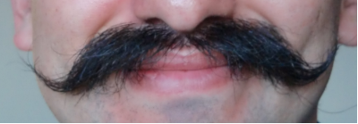
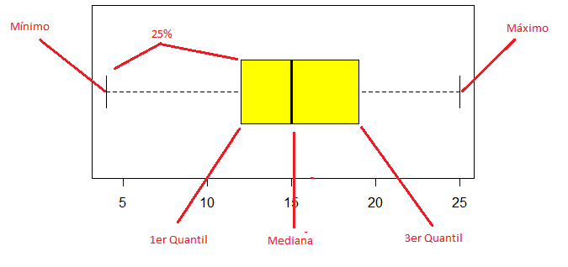
Cuantiles
Son puntos que dividen la muestra en cuatro partes iguales.

Slide 9
Ejemplo:
Datos: 6, 7, 15, 36, 39, 40, 41, 42, 43, 47, 49
2 Quantil (Mediana): 6, 7, 15, 36, 39, 40, 41, 42, 43, 47, 49
1 Quantil: 6, 7, 15, 36, 39, 40, 41, 42, 43, 47, 49
3 Quantil: 6, 7, 15, 36, 39, 40, 41, 42, 43, 47, 49
Total Quantiles: 6, 7, 15, 36, 39, 40, 41, 42, 43, 47, 49

Slide 10
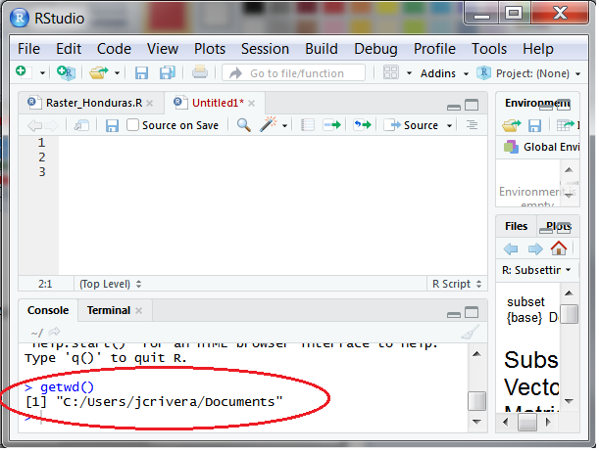
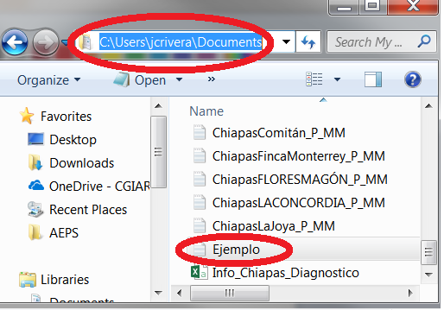
Implementación en R
Antes de empezar

Slide 11
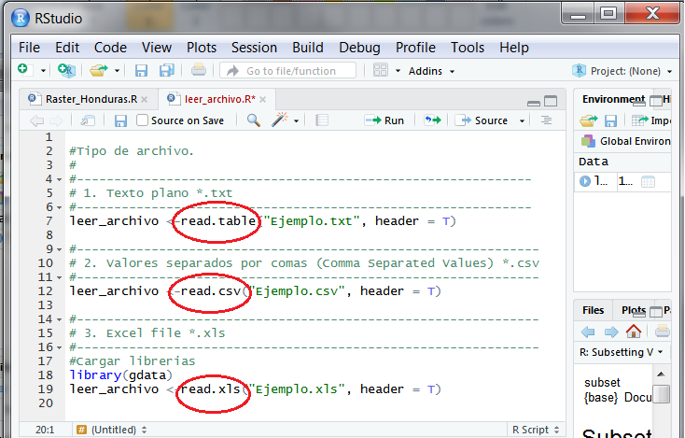
Leer archivos

Slide 12
Medidas descriptivas en R
Medidas | Comando
Media | mean(valor, na.rm=T)
Mediana | median(valor, na.rm=T)
Moda | mlv(datos, method = "mfv")
Varianza | var(datos)
Desviación Estándar | sd(datos)
Quantiles | quantiles(datos)

